Slide 2
عنوان : سیستم حفاری دورانی
نام استاد: جناب آقای مهندس فرخی
تهیه کننگان: سیدطبا میرصالحی، امیرعلی میرزا محمدی

Slide 3
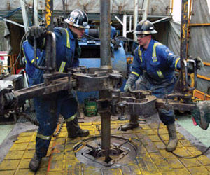

Slide 4
حفاری دورانی
روش حفاری : پیشروی توسط سر مته برنده که در انتهای لوله حفاری قرار دارد و تحت فشار هیدرولیکی است، انجام می‌شود. دیواره چاه را معمولا گل نگاه می‌دارد. مزایا : روشی نسبتا سریع است و می‌تواند در همه نوع مواد نفوذ کند. برای همه نوع نمونه گیری مناسب است. محدودیتها : جابجا کردن وسایل در زمینهای ناهموار و باتلاقی مشکل است و محتاج راه مناسب است. همچنین محتاج سکوی تسطیح شده است. کارآیی حفاری با توجه به اندازه دستگاه متغیر است.

Slide 5
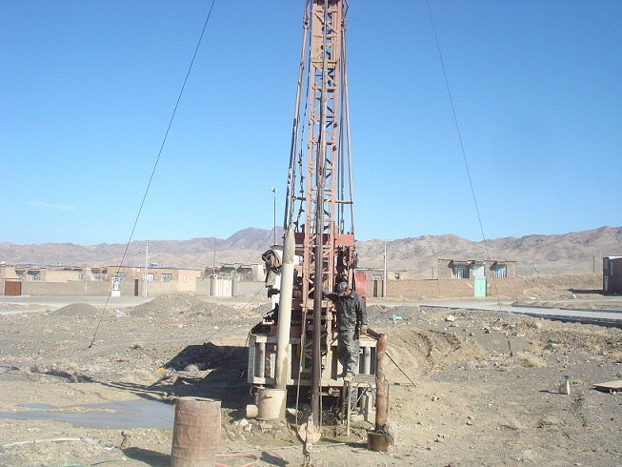
سیستم دورانی
اجزا سیستم دورانی عبارتند از:
1- kelly
2- Rotary Table (میز گردان)
3- Drilling Pipe (رشته های حفاری)
4- Collar
5-Bit (مته)
6_ ساقه ها

Slide 6
حفاری دورانی
در ماشینهای حفاری دورانی لوله و مته هر دو می چرخند ثانیا انرژی که از طریق لوله و مته به سنگ وارد و موجب حفر چال می شود ترکیبی است از انرژی چرخشی و تراست (فشار روی مته )در این نوع سیستم مته و لوله به طور خود کار نمی چرخند بلکه چرخش آنها ناشی از انرژی است که از صفحه ی دوار ( rotary tables ) به لوله ی چند بر و از آن به لوله و مته منتقل نمی شود . به عبارت دیگر با چرخش صفحه دوار، لوله و مته نیز می چرخند به همین دلیل به ماشین نام ماشین چرخشی یا دورانی اطلاق می شود. تنشی که از طریق مته به سنگ وارد می آید از نوع مماس بوده و بدین جهت نیز مقاومت بر رشی سنگ ها در این روش اهمیت دارند. و سنگ ها از طریق خراش برداری و تراشیدگی به صورت قطعات ریز در می آیند . چنانچه گفته شد انرژی چرخشی از طریق صفحه ی دوار تامین می شود و تراست یا بار روی مته توسط لوله های پشت مته ، و ارتباط آنها با پایه و تیرهای ستونی در سطح از طریق سیلندر هیدرولیکی ، کابلها و غیره تامین می شود.

Slide 7
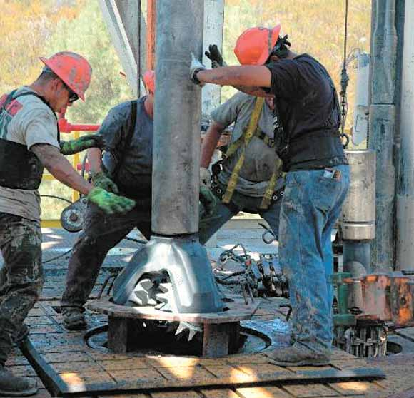
پارامترهای حفاری
حفار مي تواند درباره سه عامل زير كه پيشرفت مته در زمين مشروطه به آنهاست دخالت نمايد :
-وزن روي مته -سرعت دوران -دبي ، فشارو تركيب گل حفاري

Slide 8
اجزا ی حفاری دورانی

Slide 9
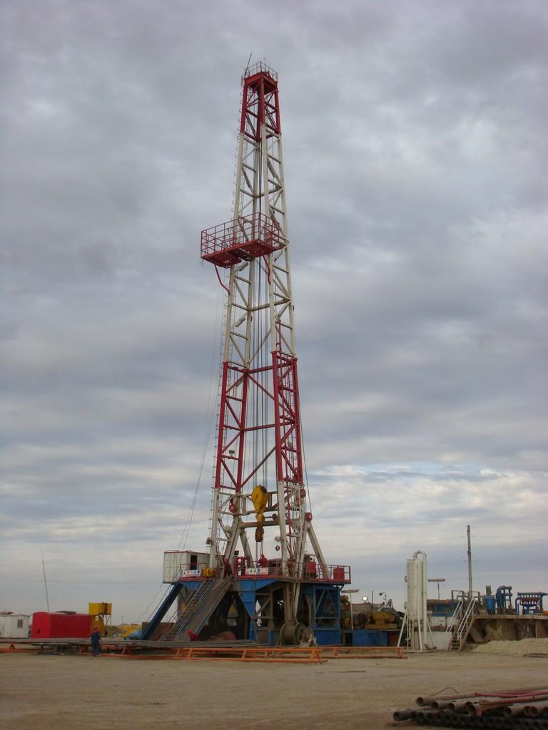
دکل حفاری

Slide 10
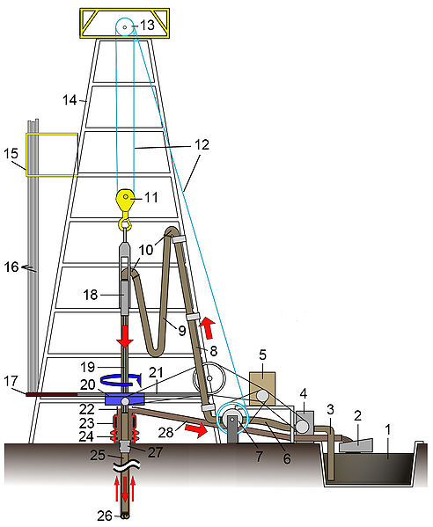
- تاج دکل (crown ) :.
2- کابلهای حفاری (drilling line ) :.
3- طناب خور (traveling block ):
4- قلاب (rotary hook.
5- هرزه گرد (swivel.
6- لوله چند بر (Kelly ).
7- شیلنگ گل حفاری (rotary hose ).
8- لوله ی فولادی عبور دهنده گل (stand pipe ).
9- پایه ی دکل ( substructure ) کند .
10- مته (Bit ,Rock )
11- صفحه دوار (rotary tab le ).
12- سیستم مرکزی کنترل کننده کابلها و مرکز تجمع کابلها (draw works ).
13- موتور (Engine ).
14- پمپ گل حفاری (pump , slash ).
15- غربال کننده ذرات حفاری از گل (shale shaker.
16- مخزن گل
17- خط جریان گل.
18- دکل (derrick

Slide 11
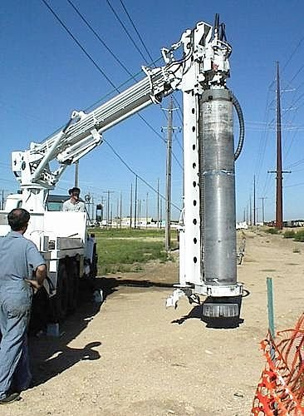
مته های حفاری: - مته های تیغه ای - مته های غلطک دار - مته های الماسی

Slide 12
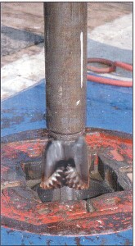
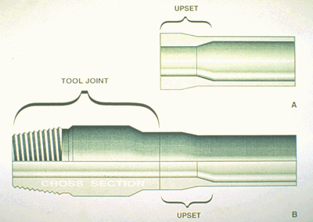
لوله های حفاری

Slide 13
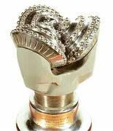
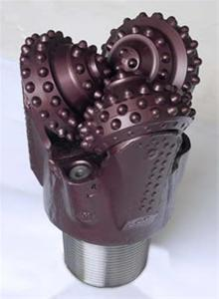

Slide 14
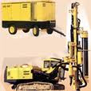
حفر زمین با روش دورانی
حفر چال با روش چالزنی دورانی یا ضربه ای و با استفاده از نیروی محرکه هوای فشرده یا الکتریسیته انجام می‏گیرد. برای جلوگیری از ایجاد گرد و خاک می‏توان به کمک آب، خرده ریزهای حفاری را در حین حفر چال از آن خارج کرد.
برای حفر چال، بسته به مساحت مقطع تونل می‏توان از پرفراتور مجهز به پایه و یا جامبوهای چالزنی استفاده کرد. جامبوها قادرند چند چال را همزمان حفر کنند، لذا برای حفر چال در تونلهای بزرگ مقطع مقرون به صرفه هستند چاه بوسیله
شاغول باید دارای دو شرط باشد.
انحراف نداشته باشد و خمیده نیز نباشد.

Slide 15
تفاوتهای روش دورانی و ضربه ای
ﺳﻴﺴﺘﻢ ﺣﻔﺎري ﺿﺮﺑﻪ اي ﻫﻨﮕﺎم ﺿﺮﺑﻪ زدن،ﺿﺮﺑﻪ ﺑه ﻠﻮﻟـﻪ وارد‫ﻣﻲ ﻛﻨﺪ ﺗﺎ از اﻳﻦ ﻃﺮﻳﻖ اﻧﺮژي ﺑﻪ ﻣﺘﻪ ﻣﻨﺘﻘﻞ ﺷﻮد ﻣﺘﻪ ﻫﺮ ﺑﺎر ﺑـﺮاي آﻧﻜـﻪ در‫ﻣﻮﻗﻌﻴﺖ ﺟﺪﻳﺪي ﻧﺴﺒﺖ ﺑﻪ ﺳﻨﮓ ﻗﺮار ﮔﻴﺮد و ﻣﺠﺪدا"ﺿﺮﺑﻪ ﻫﺎي ﺧـﻮد راﺑـﻪ‫ ﺳﻄﺢ ﻗﺒﻠﻲ وارد ﻧﻜﻨﺪ ﺑﻄﻮر ﺧﻮدﻛﺎر ﻣﻘﺪاري ﭼﺮﺧﺶ ﺣﺎﺻﻞ ﺧﻮاﻫﺪ ﻛـﺮد اﻣـﺎﻋﺎﻣﻞ ﻳﺎ ﻣﻮﺗﻮر ﭼﺮﺧﺸﻲ ﻣﺴﺘﻘﻠﻲ ﻛﻪ ﻣﻮﺟﺐ اﻳﻦ ﭼـﺮﺧﺶ ﺑـﺎ ﺷـﺪ در ﻣﺎﺷـﻴﻦ‫وﺟﻮد ﻧﺪارد.در ﺳﻴﺴﺘﻢ ﺣﻔﺎري دورانی ﻋـﻼوه ﺑـﺮ ﺿـﺮﺑﻪ زدن ‫ﻣﻮﺗﻮر ﻳﺎ ﻋﺎﻣﻞ ﭼﺮﺧﺶ ﻣﺘﻪ ﻧﻴﺰ در ﺑﺎﻻ ﻳﺎ ﭘﻬﻠـﻮي ﺿـﺮﺑﻪ زن ﻧـﺼﺐ ﺷـﺪه ﻛـﻪ ﻣﻘﺪار ﭼﺮﺧﺶ آن ﺗﻮﺳﻂ ﻣﻮﺗﻮر ﻛﻨﺘﺮل ﻣﻲ ﺷﻮد.ﺣﺴﻦ اﻳﻦ ﻣﺎﺷـﻴﻦ آن اﺳـﺖ‫ﻣﻲ ﮔﻴﺮد.ﻛﻪ ﭼﺎﻟﺰﻧﻲ ﺑﺎ ﺳﺮﻋت بیشتری اﻧﺠﺎم می شود.

Slide 16
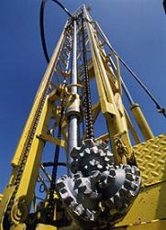
انواع سیالات حفاری
1-گازها
2-مایعات
3- گل حفاری
4- امولوسیون هیدروکربن های نفتی
در آب و یا آب در هیدرو کربن های نفتی
5- ترکیبی از دو نوع سیال حفاری

Slide 17
کیفیت آب و مواد اضافه شده به آن جهت ساخت سیال حفاری
از آب خالص (fresh water ) ، آب نمک (salt water) و روغن بعد از هوا تقریبا آب به دلیل گرانروی و چگالی کم مناسب ترین سیال حفاری برای ایجاد چاه در شرایط عادی است،به طور کلی غیر از مواردی که برای استفاده آب ذکر گردیده آب در مواردی استفاده می شود که جرم مخصوص آن برای کنترل فشار طبقات زمین کافی باشد یا چاه از میان سنگ ها کم مقاومتی همچون شیل عبور نکند . آب نمک نسبت به آب خالص مزیت بیشتری دارد . این امر به دلیل وجود نمک در آب (10 درصد ) و داشتن وزن مخصوص زیادتر و ایجاد فشار هیدرو استاتیکی بیشتر نسبت به آب است . روغن فشار هیدرو استاتیکی کمتری نسبت به آب نمک و آب خالص ایجاد می کند که علت آن چگالی کمتری است که نفت نام دارد و در موارد فشار غیر نرملا ( فشار کمتر از 0.433 پوند بر اینچ مربع به ازای هر فوت ) از آن استفاده می شود . حفاری از میان ماسه سنگ توسط آب خالص موجب انبساط و ازدیاد حجم رسی موجود در ماسه سنگ می شود که سبب مسدود شدن منافذ سنگ می گردد . این فرایند بالاخص در چاههای نفت اهمیت ویژه ای دارد زیرا باعث عدم ورود نفت از ماسه سنگ به چاه می شود.

Slide 18
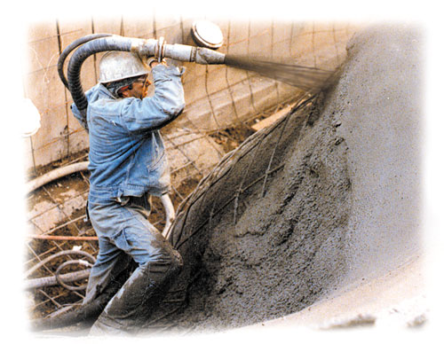
گل حفاری
1. گلهای روغنی (اساس ترکیبات نفتی)
2. گلهای امولسیونی (اساس آب)
3. گلهای امولسیونی (اساس ترکیبات نفتی)

Slide 19
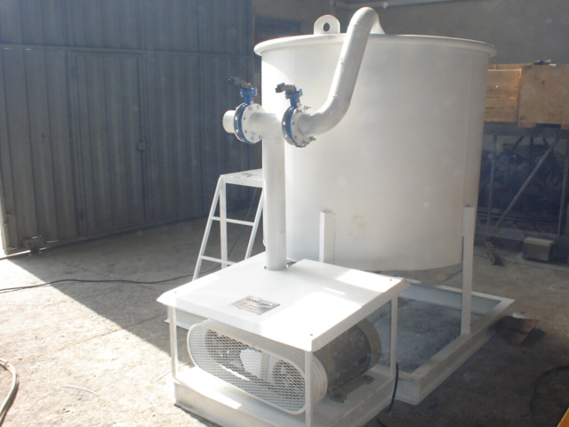
گل حفاری
اجزاء تشکیل دهنده این سیستم‌ شامل:
۱) پمپ‌های گل(pumps) ۲) Stand pipe ۳) Kelly hose ۴) Kelly و رشته‌های حفاری ۵) فضای حلقوی (annulus) ۶) Shale shake ۷) Desilter و desander

Slide 20
موارد استفاده از سیال حفاری
واژه های سیال حفاری به آن دسته از سیالات اطلاق می شود که در عملیات حفاری و برای موارد ذیل استفاده می شود:
1-خنک،تمیز،شفاف کردن و جلا دادن، سر مته و لوله های حفاری
2- انتقال قطعات حفاری از ته چاه به سطح زمین
3- معلق نگهداشتن ذرات حفاری در فضای آنولوس به هنگام متوقف شدن جریان گل حفاری
4- کنترل فشار طبقات زیرین
5-پر کردن منافذ دیواره چاه در مواقع ضروری و جلوگیری از هدر رفتن بیش از حد آب .

Slide 21
